Slide 1
«Чему скоро будут учить в школе:
изучаем ФГОС»
О.А.Голик,
зам.директора по УВР
2022

Slide 2
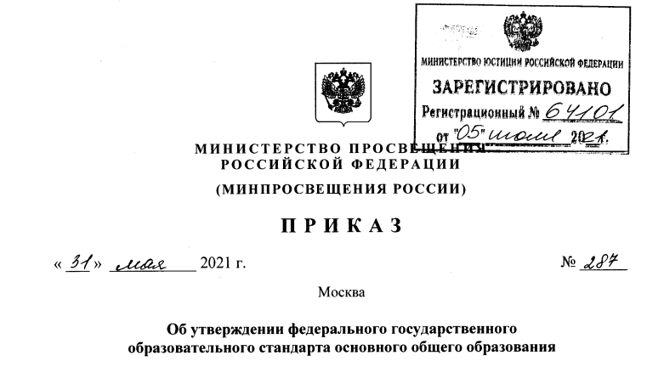
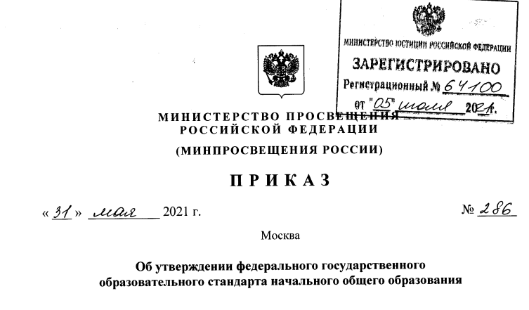
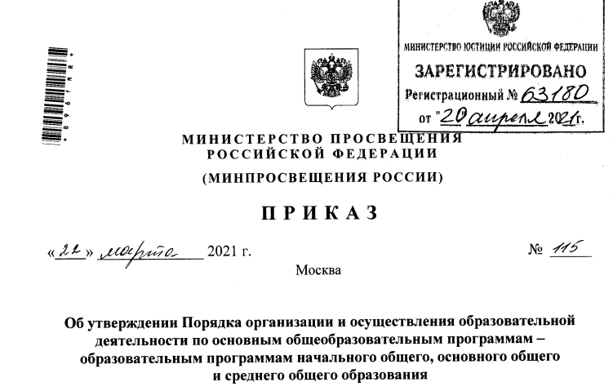
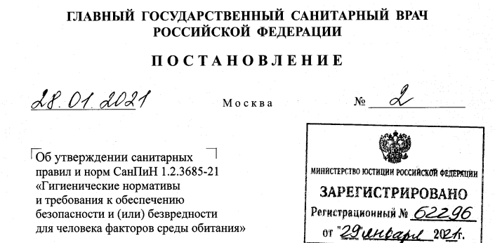
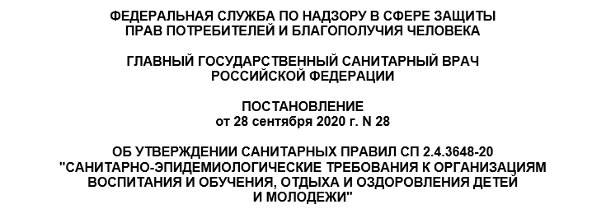

Slide 3
ФГОС НОО (Приказ Министерства просвещения РФ от 31 мая 2021 г. № 286 “Об утверждении федерального государственного образовательного стандарта начального общего образования”) | ФГОС ООО (Приказ Министерства просвещения РФ от 31 мая 2021 г. № 287 “Об утверждении федерального государственного образовательного стандарта основного общего образования”)
30.3. Система оценки достижения планируемых результатов освоения программы НОО должна: -предусматривать оценку динамики учебных достижений обучающихся; | 31.3. Система оценки достижения планируемых результатов освоения программы ООО должна: -предусматривать оценку динамики учебных достижений обучающихся;
32.1. Для Организаций, в которых языком образования является русский язык, изучение родного языка и родной литературы из числа языков народов Российской Федерации, государственных языков республик Российской Федерации осуществляется при наличии возможностей Организации и по заявлению родителей (законных представителей) несовершеннолетних обучающихся. | 33.1.Для Организаций, в которых языком образования является русский язык, изучение родного языка и родной литературы из числа языков народов Российской Федерации, государственных языков республик Российской Федерации осуществляется при наличии возможностей Организации и по заявлению обучающихся, родителей (законных представителей) несовершеннолетних обучающихся.
32.1.Общий объем аудиторной работы обучающихся за четыре учебных года не может составлять менее 2954 академических часов и более 3190. (было 2904- 3210) | 33.1. Общий объем аудиторной работы обучающихся за пять учебных лет не может составлять менее 5058 академических часов и более 5549 академических часов (было: 5267 – 6020)
© АО «Издательство «Просвещение» 2019

Slide 4
ФГОС НОО | ФГОС ООО
34.4. В случае реализации программы с применением ЭО и ДОТ каждый обучающийся в течение всего периода обучения должен быть обеспечен индивидуальным авторизированным доступом к совокупности информационных и электронных образовательных ресурсов, информационных технологий, соответствующих технологических средств, обеспечивающих освоение обучающимися образовательных программ начального общего образования в полном объеме независимо от их мест нахождения, в которой имеется доступ к сети Интернет, как на территории Организации, так и за ее пределами (далее - электронная информационно-образовательная среда). | Информационно-образовательная среда Организации должна обеспечивать: доступ к учебным планам, рабочим программам учебных предметов, учебных курсов (в том числе внеурочной деятельности), учебных модулей, учебным изданиям и образовательным ресурсам, указанным в рабочих программах учебных предметов, учебных курсов (в том числе внеурочной деятельности), учебных модулей, информации о ходе образовательного процесса, результатах промежуточной и государственной итоговой аттестации обучающихся;
 | 5. Вариативность содержания программ обеспечивается во ФГОС за счет: 2) возможности разработки и реализации программ, в том числе предусматривающих углубленное изучение отдельных учебных предметов; 3) возможности разработки и реализации индивидуальных учебных планов,. !!!!!!!!!Предметные результаты определяют требования к результатам по учебным предметам «Математика», «Информатика», «Физика», «Химия», «Биология» на базовом и углубленном уровнях;

Slide 5
ФГОС НОО | ФГОС ООО
 | Личностны результаты освоения ООП ООО: 42.1.1. Гражданского воспитания 42.1.2. Патриотического воспитания: 42.1.3. Духовно-нравственного воспитания: 42.1.4. Эстетического воспитания: 42.1.5. Физического воспитания, формирования культуры здоровья и эмоционального благополучия 42.1.6. Трудового воспитания: 42.1.7. Экологического воспитания: 42.1.8. Ценности научного познания:
 | 17. Срок получения основного общего образования составляет не более пяти лет.

Slide 6
ФГОС НОО | ФГОС ООО
- | ---Учебный предмет «Математика» предметной области «Математика и информатика» включает в себя учебные курсы «Алгебра», «Геометрия», «Вероятность и статистика». Название предмета: Математика ---Учебный предмет «История» предметной области «Общественно-научные предметы» включает в себя учебные курсы «История России» и «Всеобщая история». ----Изучение второго иностранного языка из перечня, предлагаемого Организацией, осуществляется по заявлению обучающихся, родителей (законных представителей) несовершеннолетних обучающихся и при наличии в Организации необходимых условий.

Slide 7
развитие представлений обучающихся о высоком уровне научно-технологического развития страны, овладение ими современными технологическими средствами в ходе обучения и в повседневной жизни, формирование у обучающихся культуры пользования информационно-коммуникационными технологиями (далее - ИКТ),
19. Реализация программы основного общего образования, в том числе адаптированной, осуществляется Организацией как самостоятельно, так и посредством сетевой формы⁷.
При реализации программы основного общего образования, в том числе адаптированной, Организация вправе применять:
различные образовательные технологии, в том числе электронное обучение, дистанционные образовательные технологии;
модульный принцип представления содержания указанной программы и построения учебных планов, использования соответствующих образовательных технологий.
-Углубленное изучение отдельных предметных областей, учебных предметов (профильное обучение) реализует задачи профессиональной ориентации
-Проведение учебных занятий, процедуры оценки результатов обучения, реализация которых предусмотрена с применением электронного обучения, дистанционных образовательных технологий;
взаимодействие между участниками образовательного процесса, в том числе посредством сети Интернет.

Slide 8
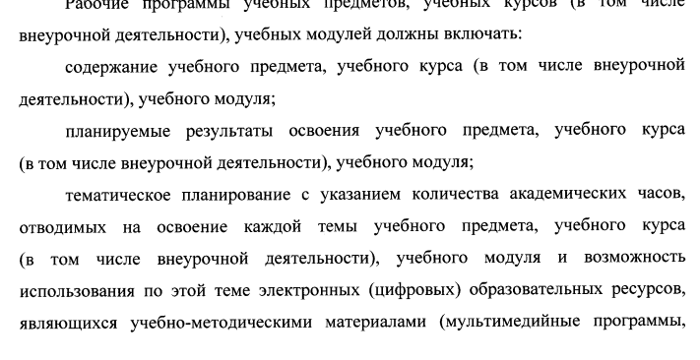
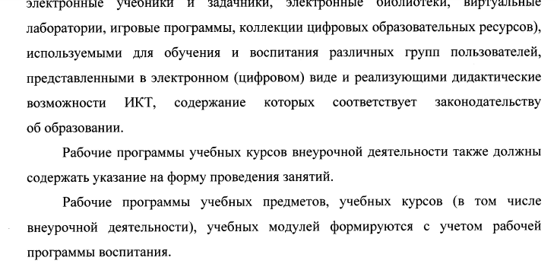

Slide 9
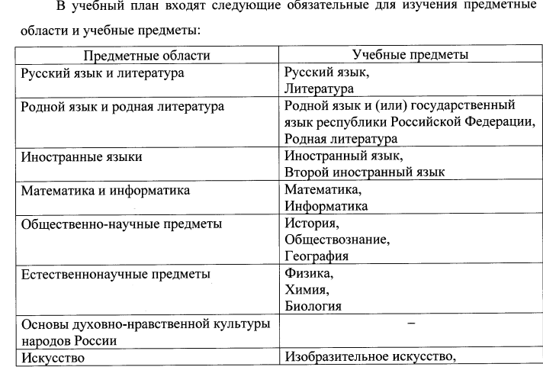

Slide 10
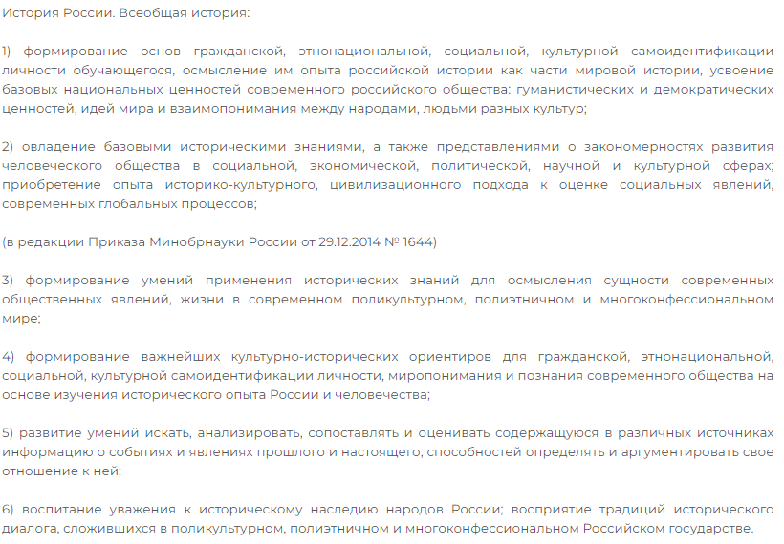
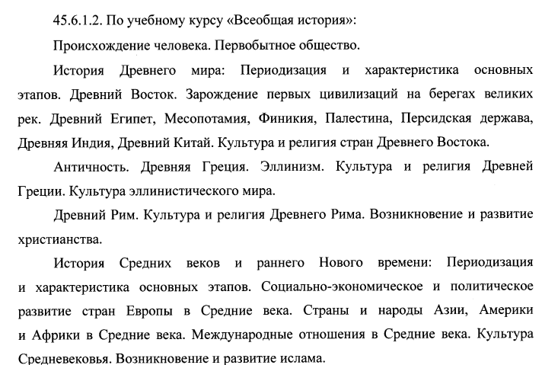
Конкретизированы предметные результаты в соответствии с содержанием
БЫЛО

Slide 11
Задание
1. Прочитайте текст ФГОС.
2.Предложите решения, обеспечивающие достижение данного требования ФГОС
( не менее 5)

